Slide 1
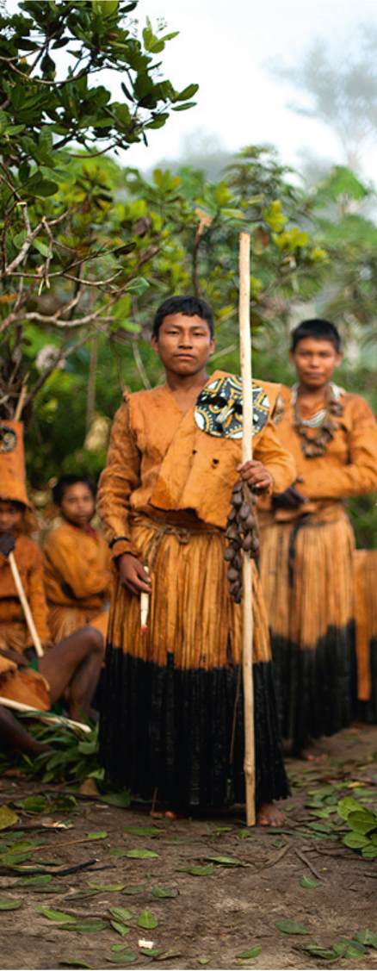
Objectifs de la réunion et développements récents dans la vie de la Convention de 2003 et de l'Organisation
Quatrième réunion annuelle de coordination des centres de catégorie 2 actifs dans le domaine du patrimoine culturel immatériel
Paris – Siège de l’UNESCO
3 juin 2016

Slide 2
38 C/5 (2016-2017)
Adopté lors de la 38ème session de la Conférence générale (3 au 18 novembre 2015)
Deuxième exercice biennal de la période quadriennale déjà couverte par le 37 C/5 (2014-2017)
Pas de changements majeurs en comparaison avec le 37 C/5
Mêmes priorités

Slide 3
Axe d’action 2 : Créativité
« Soutenir et promouvoir la diversité des expressions culturelles, la sauvegarde du patrimoine culturel immatériel, et l’avènement d’industries culturelles et créatives »

Slide 4
Partenariats
« Des partenariats avec d’autres organisations des Nations Unies, internationales et régionales, ainsi qu’avec des réseaux de la société civile seront créés pour la mise en œuvre des deux Conventions à l’échelon national, et l’on recherchera des synergies »

Slide 5
Résultat escompté 5 :
« Renforcement et utilisation des capacités nationales en vue de la sauvegarde du patrimoine culturel immatériel, y compris les langues autochtones et en péril, par la mise en œuvre effective de la Convention de 2003 »

Slide 6
37 GC/Résolution 93
Stratégie globale intégrée:
Renouveler l’accent sur les contributions des centres de catégorie 2 :
objectifs stratégiques des programmes et priorités globales (C/4)
priorités et thèmes des programmes sectoriels ou intersectoriels (C/5)
Notes:
The Committee on several occasions repeated that Inscription of an element on the Representative List does not imply exclusivity or constitute a marker of intellectual property rights (Decision 9.COM 10)

Slide 7
37 GC/Résolution 93
Clarification des procédures de renouvellement et du calendrier avec une évaluation pré-renouvellement
Tous les coûts sont à la charge des centres de catégorie 2 et/ou des pays hôtes

Slide 8
Récents développements
10.COM 30 novembre au 4 décembre 2015 à Windhoek (Namibie)
Décisions pertinentes :
12 principes éthiques pour la sauvegarde du patrimoine culturel immatériel
nouvelles Directives opérationnelles sur plusieurs sujets, y compris le développement durable

Slide 9
Récents développements
Débats majeurs sur des sujets spécifiques :
Assistance internationale élargie
Rapports périodiques et synthèse sur l’éducation
Inscriptions et développements possibles des listes
Examen des organisations non gouvernementales accréditées

Slide 10
Amendements aux DO
Amendements adoptés par la 6.GA :
AI jusqu’à 100 000 dollars des États-Unis examinée par le Bureau du Comité
Rapports périodiques
PCI et développement durable
Calendrier d’accréditation des ONG
Option de renvoi

Slide 11
Nouveaux matériels de RC
Matériels sur le développement des plans de sauvegarde
Nouveaux matériels pour les ateliers sur les politiques et notes d’orientation des politiques
Unité sur le genre dans le PCI
Unité sur PCI et développement durable
Dépliant sur le programme global de renforcement des capacités

Slide 12
Réunions importantes
Réunion d’experts sur le cadre global de résultats (Chengdu, 27 - 29 juillet 2016)
11.COM (28/11- 02/12 2016, Addis-Abeba, Éthiopie)
Formations des formateurs pour facilitateurs en Amérique latine et dans les Caraïbes (octobre 2016, Pérou), et Asie centrale (janvier 2017, Kirghizistan)

Slide 13
Réunions annuelles des C2C
1ère à Sozopol, Bulgarie, juillet 2013
2ème à Paris, Siège de l’UNESCO, juin 2014
3ème à Guiyang, Chine, juillet 2015
4ème à Paris, Siège de l’UNESCO, juin 2016
5ème …

Slide 14
Objectifs
Partage des expériences et des approches
Discussion générale sur les :
nouvelles perspectives de la Convention de 2003
nouveaux domaines potentiels de coopération entre l’UNESCO et les centres
synergies et coopération entre les centres et le Secrétariat de l’UNESCO

Slide 15
Nouvelles perspectives (1)
Assistance internationale élargie :
Comment cela va t-il changer l’utilisation du Fonds du PCI ?
Quel pourrait être l’impact pour la stratégie de renforcement des capacités ?

Slide 16
Nouvelles perspectives (2)
Développement durable :
Est-ce que les activités sont déjà bien alignées avec les ODD ?
Comment les principes de développement durable pourraient-ils être intégrés dans l’action des
C2C ?

Slide 17
Nouvelles perspectives (3)
Codes d’éthique :
Comment les principes éthiques pour la sauvegarde du patrimoine culturel immatériel pourraient-ils être utilisés par les C2C ?
Comment les C2C pourraient-ils jouer un rôle dans la promotion de ces principes ?

Slide 18
Domaines potentiels de coopération (1)
Mise en réseau sur les plans éducationnels et universitaires :
Des propositions sur la façon d’impliquer les universités ?
Comment faciliter la mise en réseau entre les établissements d’enseignement supérieur ?

Slide 19
Domaines potentiels de coopération (2)
Meilleures pratiques de sauvegarde :
Des idées sur d’autres moyens plus légers de partager les meilleures pratiques de sauvegarde ?

Slide 20
Synergies et coopération (1)
Parmi les centres :
Comment pouvons-nous renforcer la coopération et la complémentarité entre les C2C ?

Slide 21
Synergies et coopération (2)
Avec le Secrétariat de l’UNESCO :
Soutien à la stratégie de renforcement des capacités
Sensibilisation à la Convention de 2003
Recherche et partage d'informations

